Slide 1
Online Learning for Image Processing Course
การเรียนการสอนแบบออนไลน์สำหรับวิชาการประมวลผลภาพ
นำเสนอโดย
1. น.ส.สุชาวดี พิชัยยุทธ รหัสนักศึกษา 46010846
2. น.ส.อุษณีย์ อุตราภิรมย์สุข รหัสนักศึกษา 46010983
อาจารย์ที่ปรึกษา
ผศ.ดร. อรฉัตร จิตต์โสภักตร์
วิชาโครงงาน 2 (Project 2) รหัสวิชา 01072130 ภาคเรียนที่ 2 ปีการศึกษา 2549 Computer Engineering KMITL

Slide 2
วัตถุประสงค์ของโครงงาน
เพื่อศึกษาและพัฒนาระบบการเรียนการสอนแบบออนไลน์
เพื่อศึกษาและสร้างเว็บแอพพลิเคชันที่ให้ความรู้ด้านการประมวลผลภาพเรื่องการประมวลผลภาพ
เพื่อพัฒนารูปแบบการศึกษาด้านการประมวลผลภาพ ให้มีประสิทธิภาพยิ่งขึ้น โดยการประมวลผลรูปภาพแบบมีปฏิสัมพันธ์เพื่อให้เห็นความแตกต่างระหว่างภาพต้นฉบับกับภาพผลลัพธ์

Slide 3
ขอบเขตของโครงงาน
สร้างเว็บแอพพลิเคชันสำหรับระบบการเรียนการสอนแบบออนไลน์ โดยนำ หลักการของ LMS และ LCMS มาประยุกต์ใช้ ซึ่งสามารถถ่ายทอดสดได้ด้วยเทคโนโลยี Streaming
ระบบหลักของการเรียนการสอนแบบออนไลน์ ได้แก่ ระบบสมัครสมาชิก ระบบลงทะเบียน ระบบการเรียนการสอน ระบบการสอบ ระบบประเมินผลการเรียน
โครงงานนี้มุ่งเน้นที่วิชาการประมวลผลภาพ โดยมีส่วนของการทดลองปรับแต่งภาพเพื่อให้ผู้เรียนรู้และเข้าใจเนื้อหาวิชาการประมวลผลภาพมากยิ่งขึ้น

Slide 4
การเรียนการสอนแบบออนไลน์ (Online Learning)
เทคโนโลยีการติดต่อสื่อสารการเรียนการสอนแบบออนไลน์
Asynchronous Learning Methods
  ผู้เรียนสามารถเข้ามาเรียนรู้ เนื้อหาวิชา ณ เวลาใดก็ได้ ที่ใดก็ได้
  ตัวอย่างเช่น กระดานข่าวสาร, Audio Clips, Video Clips
Synchronous Learning Methods
  ระบบการเรียนการสอนแบบนี้จำเป็นต้องมีผู้เรียนและผู้สอนโดยสามารถมีการปฏิสัมพันธ์กัน ณ ขณะเดียวกัน
  ตัวอย่างเช่น Video Conference, Chat Room, Video Live

Slide 5
การเรียนการสอนแบบออนไลน์ (Online Learning)
ระบบบริหารจัดการการเรียนการสอน
Learning Management System (LMS)
  LMS เป็นหัวใจสำคัญของ E-Learning เพราะสามารถจัดการและบริหารทรัพยากรต่างๆที่เกี่ยวข้องกับผู้เรียน
  LMS จะต้องมีระบบลงทะเบียน การติดตามการเรียน การทดสอบ
  และการจัดการการเรียน เป็นอย่างน้อย
Learning Content Management System (LCMS)
  LCMS เป็นระบบจัดการหลักสูตร/เนื้อหาการเรียน
  LCMS จะนำเสนอเนื้อหาการเรียนนี้ผ่านทาง LMS

Slide 6
การประมวลผลภาพ (Image Processing)
Image Enhancement and Restoration
Pixel-based
กระทำทีละจุด ๆ บนภาพจนกระทั้งครบทุกจุด เช่น การกระทำทางพีชคณิต การกระทำเชิงตรรกะ หรือเรขาคณิต เป็นต้น
Histogram-based
กระทำบนฮิสโตแกรมของภาพนั้น
Spatial-filtering-based
ทำ Spatial Convolution ที่จุดภาพโดยตรง
Frequency-based
กระทำในระดับความถี่ หรือ Frequency Domain โดยใช้การแปลงแบบฟูเรียร์ (Fourier) เข้ามาช่วย

Slide 7
การประมวลผลภาพ (Image Processing)
Image Enhancement in Spatial Domain
Intensity Manipulation
โดยจะใช้ฟังก์ชั่นการแปลงค่าความเข้มแสงจากค่าจริงไปเป็นค่าผลลัพธ์หลังจากผ่านฟังก์ชั่นที่เลือกไว้ เช่น contrast, color balance
Image Filtering
การกำจัดสิ่งรบกวนในภาพ สิ่งรบกวนนี้อาจเกิดจากความผิดปกติของตัว Image Sensor ซึ่งเป็นผลมาจากสภาพแวดล้อมขณะรับภาพหรือคุณภาพผิดเพี้ยนไปของตัว sensor เอง
Image Sharpening
เพื่อทำให้ภาพคมชัดขึ้น และเพื่อแสดงให้เห็นเด่นชัดถึงรายละเอียดของภาพให้ชัดเจนขึ้น

Slide 8
เทคโนโลยีสตรีมมิ่ง (Streaming Technology)
เทคโนโลยีในการรับชมมัลติมีเดียวีดิโอผ่านระบบเครือข่ายสื่อสาร
การดาวน์โหลด เป็นการดาวน์โหลดข้อมูลทั้งไฟล์มาเก็บไว้ในฮาร์ดดิสก์
เทคนิคสตรีมมิ่งวีดิโอ
  จัดส่งข้อมูลเป็น Packet ย่อย ๆ
  สามารถดูได้แม้ว่ายังส่งข้อมูลมาไม่ครบ
  ต้องติดต่อกับ Server ทุกครั้งที่จะดู
การผสมผสานเทคนิคสตรีมมิ่งกับการดาวน์โหลด
  สามารถดูได้แม้ว่ายังส่งข้อมูลมาไม่ครบ
  ข้อมูลถูกเก็บลง Hard disk ไปด้วยขณะส่งข้อมูล
  สามารถเปิดดูซ้ำได้โดยไม่ต้องติดต่อไปยังเซิร์ฟเวอร์ใหม่

Slide 9
เทคโนโลยีสตรีมมิ่ง (Streaming Technology)
การเข้ารหัสข้อมูล
โปรโตคอลที่เกี่ยวข้อง
แบ่งการเข้ารหัสเป็น 3 รูปแบบดังนี้
Constant Bit Rate (CBR) Encoding
  เหมาะกับการส่งสตรีมข้อมูล
Multiple Bit Rate (MBR) Encoding
  กำหนด Bit Rate ได้หลายค่า
Variable Bit Rate (VBR) Encoding
  Bit Rate เปลี่ยนตามคุณภาพ
  ของข้อมูล
แบ่งเซิร์ฟเวอร์เป็น 2 รูปแบบดังนี้
Standard Host Web Server
  ใช้โปรโตคอล HTTP
  ใช้รับส่งเว็บไซต, FTP และ E-Mail
Streaming Media Server
  ออกแบบมาเพื่อรองรับการรับส่งข้อมูลภาพและเสียง
  ใช้สตรีมมิ่งโปรโตคอล เช่น HTTP, RTSP, MMS เป็นต้น

Slide 10
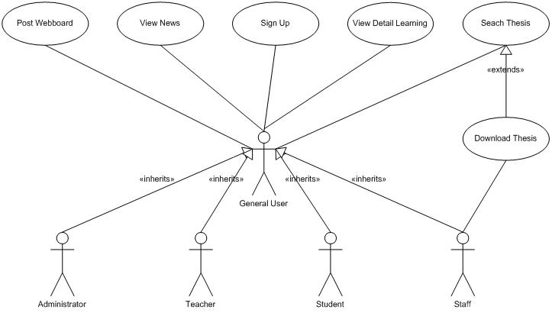
การออกแบบการทำงานของระบบการเรียนการสอนแบบออนไลน์
Use Case Diagram ของการจัดการเว็บทั่วไป

Slide 11
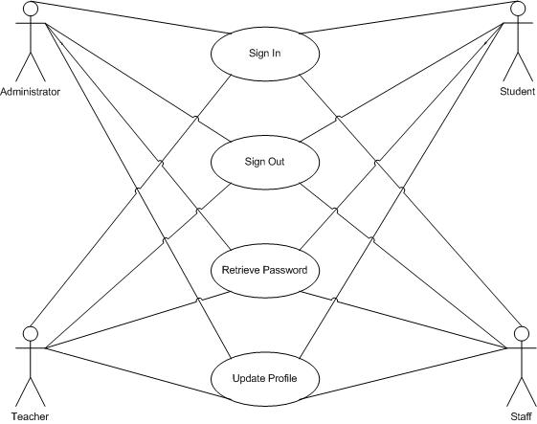
การออกแบบการทำงานของระบบการเรียนการสอนแบบออนไลน์
Use Case Diagram ของระบบสมาชิก

Slide 12
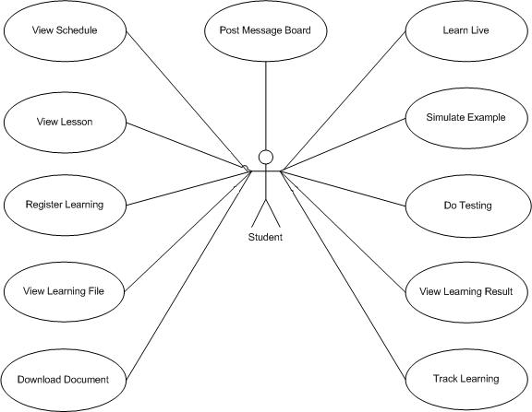
การออกแบบการทำงานของระบบการเรียนการสอนแบบออนไลน์
Use Case Diagram ของระบบสมาชิกประเภทผู้เรียน

Slide 13
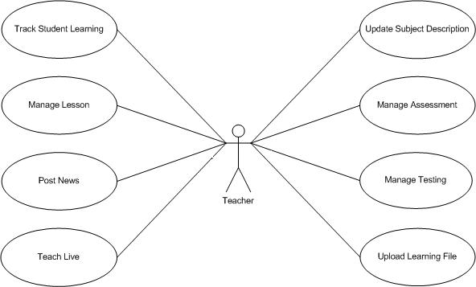
การออกแบบการทำงานของระบบการเรียนการสอนแบบออนไลน์
Use Case Diagram ของระบบสมาชิกประเภทผู้สอน

Slide 14
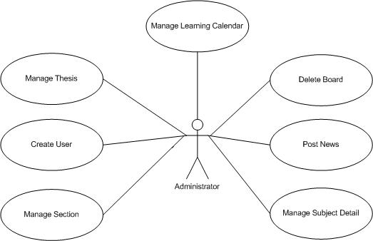
การออกแบบการทำงานของระบบการเรียนการสอนแบบออนไลน์
Use Case Diagram ของระบบสมาชิกประเภทผู้ดูแลระบบ

Slide 15
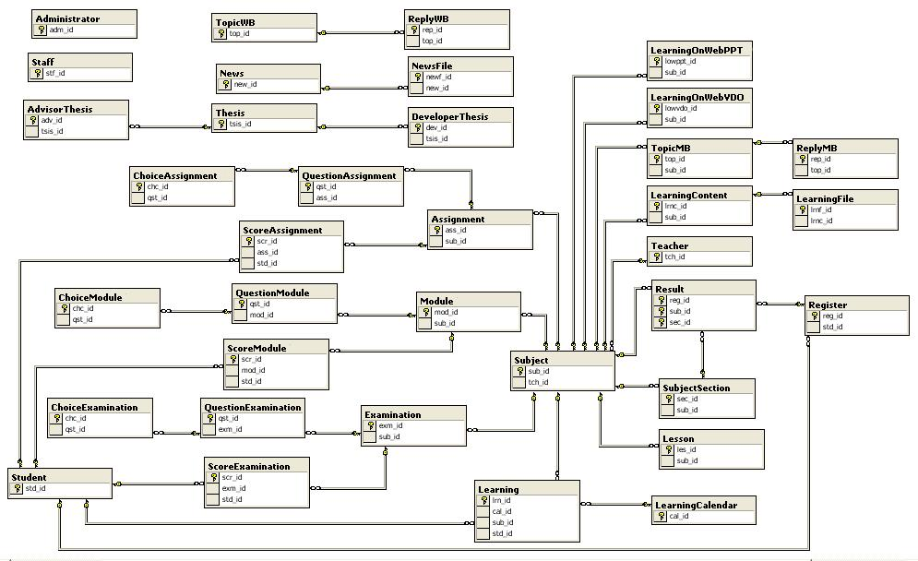
การออกแบบฐานข้อมูล

Slide 16
การออกแบบฐานข้อมูล
ตารางในฐานข้อมูลเกี่ยวกับผู้ใช้งานระบบ
Administrator
Staff
Teacher
Student
ตารางในฐานข้อมูลเกี่ยวกับกระดานสนทนา
TopicWB
Subject
TopicMB
ReplyMB
ReplyWB
ตารางในฐานข้อมูลเกี่ยวกับวิทยานิพนธ์
AdvisorThesis
Thesis
DeveloperThesis

Slide 17
การออกแบบฐานข้อมูล
ตารางในฐานข้อมูลเกี่ยวกับข่าวสาร
News
NewsFile
ตารางในฐานข้อมูลเกี่ยวกับเอกสารประกอบการเรียนการสอน
Subject
LearningContent
LearningOnWebVDO
LearningOnWebPPT
LearningFile

Slide 18
การออกแบบฐานข้อมูล
ตารางในฐานข้อมูลเกี่ยวกับการทดสอบ
Student
ScoreAssignment
ScoreExam
ScoreModule
Assignment
Examination
Module
QuestionAssignment
QuestionExamination
QuestionModule
ChoiceAssignment
ChoiceExamination
ChoiceModule
Subject

Slide 19
การออกแบบฐานข้อมูล
ตารางในฐานข้อมูลเกี่ยวกับการเรียน
Student
Subject
Teacher
Register
SubjectSection
Result
Lesson
Learning
LearningCalendar

Slide 20
การสร้าง Live Streaming
Windows Media Services
เป็นซอฟท์แวร์ที่ให้บริการสื่อมัลติมีเดียผ่านอินเตอร์เน็ต
Platform : Windows 95,98,NT,2000,XP,2003
File Formats : ASF,WAV,AVI,MOV,MIDI,AU,MP3
Protocol : MMS, MSBD, HTTP
Standard Media File : ASF
Standard Metafile : ASX
Client Player : Windows Media Player 7 & 9
Encoder : Windows Media Encoder 7 & 9

Slide 21
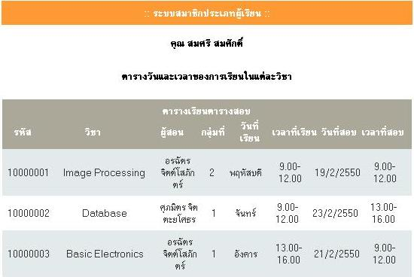
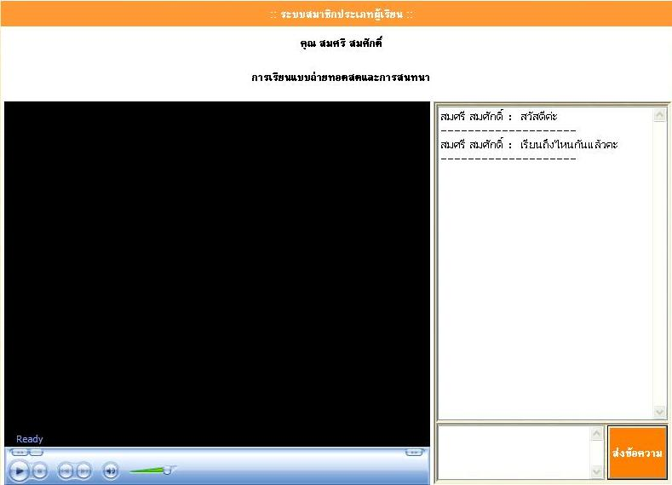
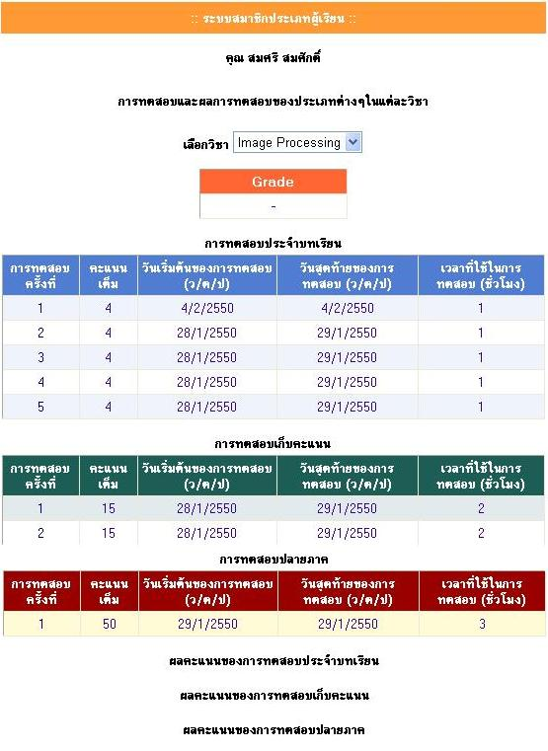
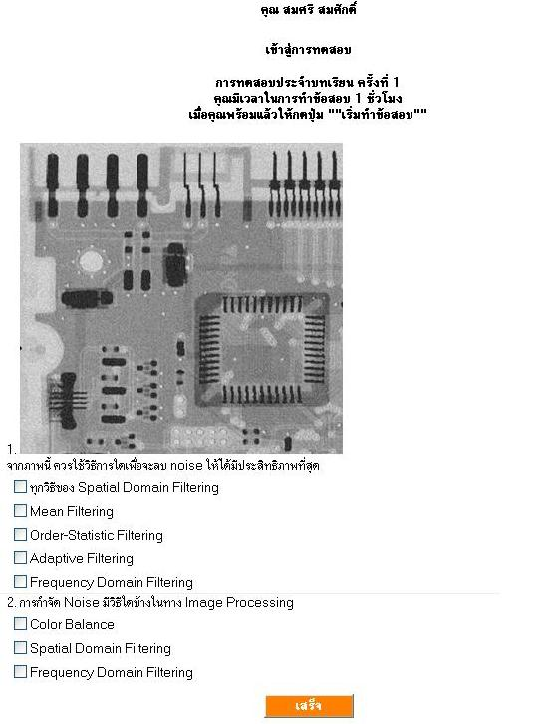
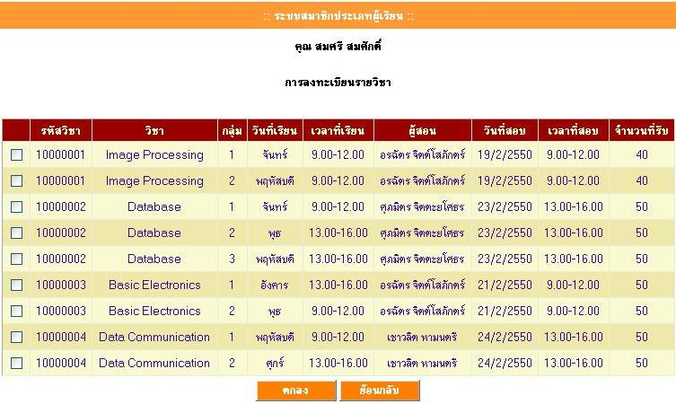
ผลการทดลอง

Slide 22
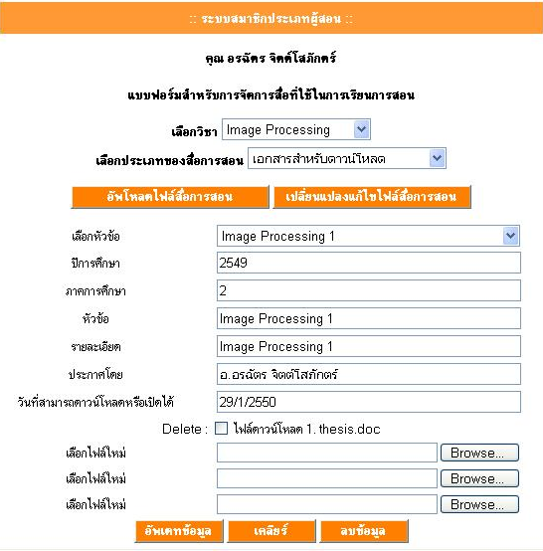
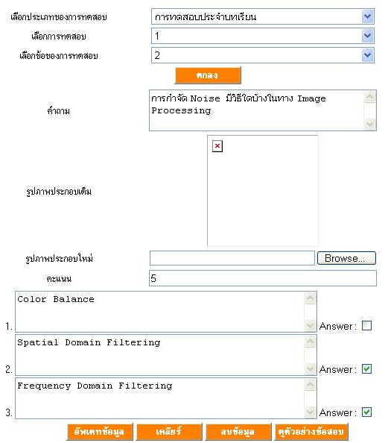
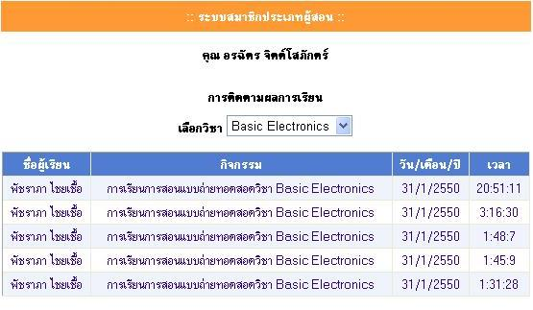
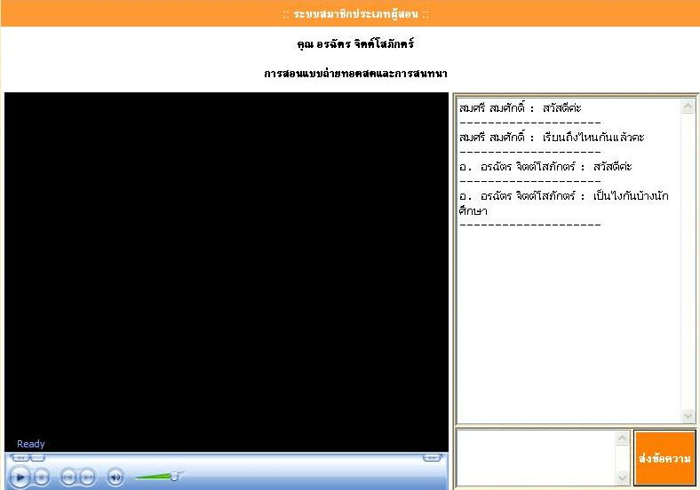
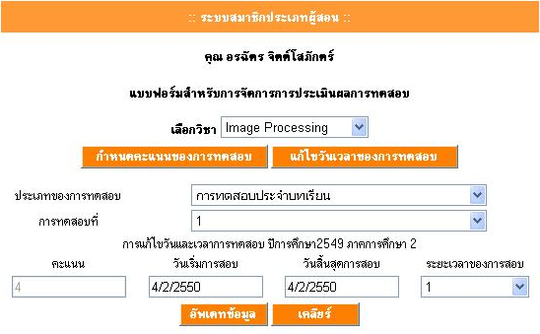
ผลการทดลอง

Slide 23
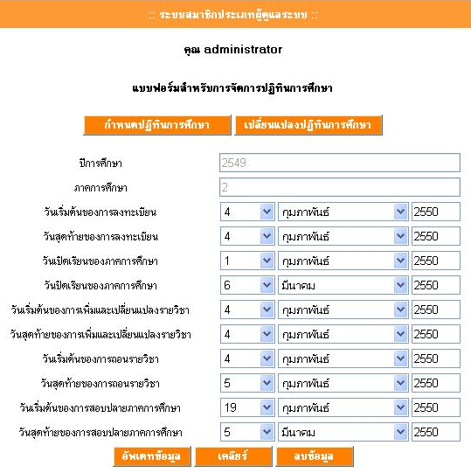
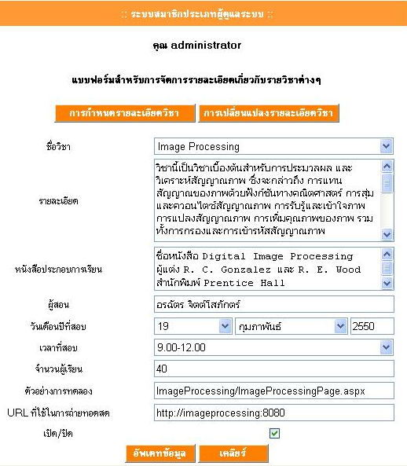
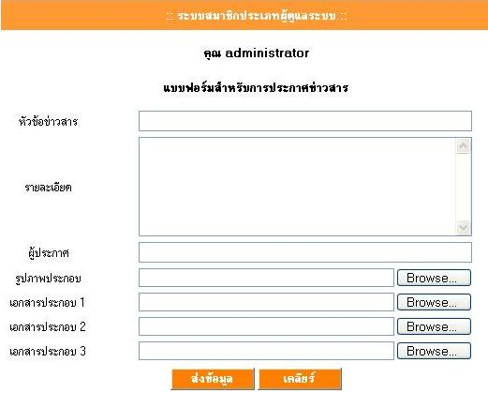
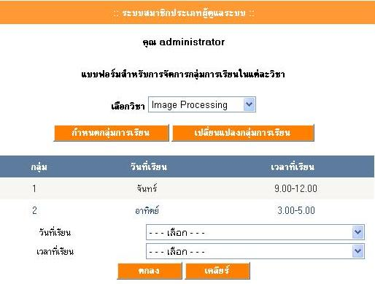
ผลการทดลอง

Slide 24
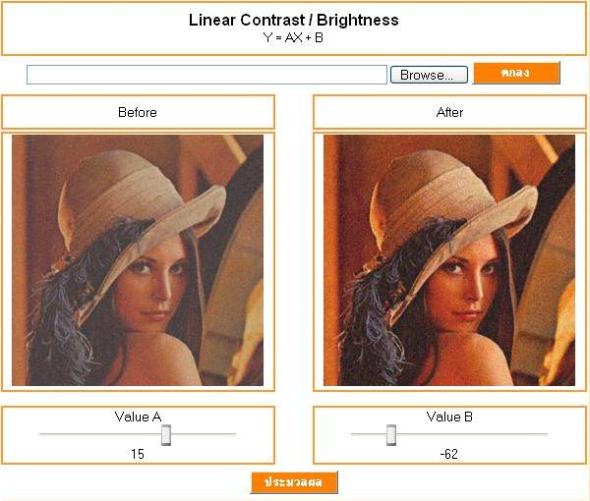
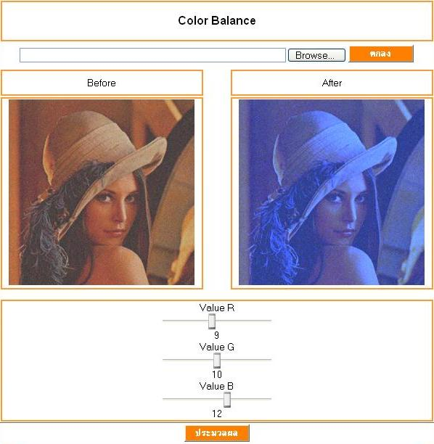
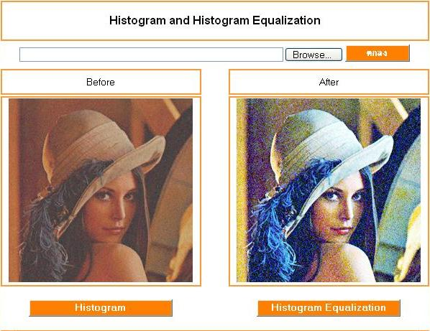
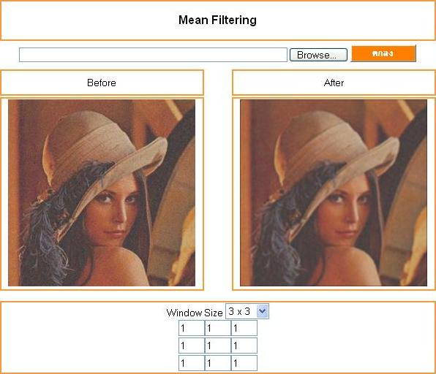
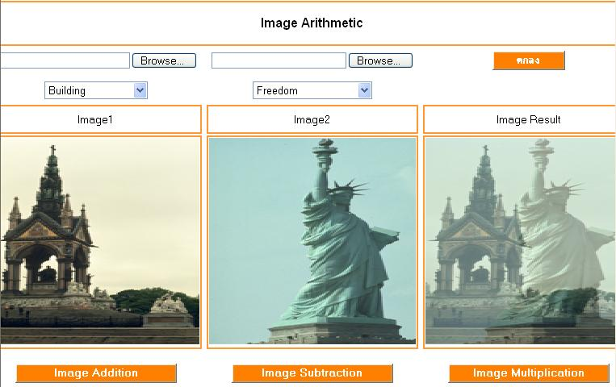
ผลการทดลอง

Slide 25
บทสรุป
การเรียนการสอนแบบออนไลน์สำหรับวิชาการประมวลผลภาพ
การพัฒนาเว็บแอพพลิเคชันของระบบการเรียนการสอนแบบออนไลน์ ได้แก่ ระบบสมัครสมาชิก, ระบบการลงทะเบียน, ระบบจัดการวิชา, ระบบจัดการตารางเรียนตารางสอน, ระบบการเรียนการสอน, ระบบจัดการสื่อการเรียนการสอน, ระบบการสอบ, ระบบการประเมินผลทางการเรียน
การพัฒนาเว็บแอพพลิเคชันของการประมวลผลภาพบนหน้าเว็บ ได้แก่
Contrast/Brightness, Histogram and Histogram Equalization, Color Balance, Spatial Domain Filtering และ Image Arithmetic
การสร้าง Live Streaming โดยใช้ Windows Media Encoder Series 9 เป็นตัว Encode และ Broadcast ซึ่งใช้ในส่วนของการถ่ายทอดสด

Slide 26
จบการนำเสนอ

